Slide 1
Algoritmo genetico per la risoluzione di un problema di CVRPTW
D’Ambra Nicola
Di Cecio Giuseppe Francesco
De Rosa Giuseppe

Slide 2
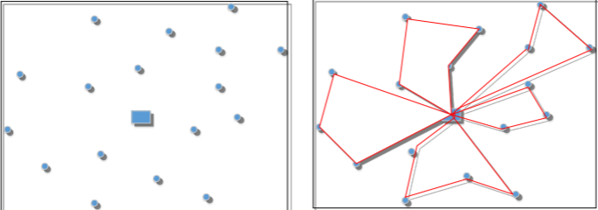
Capacitated vehicle routing problem with time windows
Il Capacited Vehicle Routing Problem (CVRP) è un'estensione del VRP. In un problema di CVRP, ogni veicolo ha una determinata capacità e non può caricare più merci della sua capacità. L'obiettivo è trovare il percorso ottimale minimizzando i costi di trasporto, il numero di veicoli usati e la qualità del servizio.
Il Capacitated Vehicle Routing Problem with Time Windows è il CVRP con vincoli di tempo. In questa variante il cliente i-esimo può essere servitor solo in un dato periodo di tempo [l_{i},L_{i}] e con un tempo di servizio T_{i} .

Slide 3
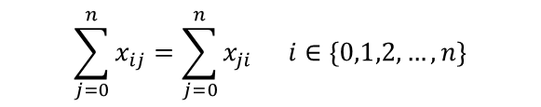
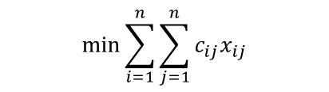

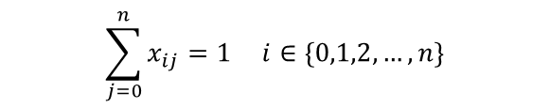


Formulazione del problema a due indici (veicoli omogenei)
Il CVRPTW è un problema di ottimizzazione combinatoria in cui, dato un grafo G(V,A) con V = insieme dei vertici e A = insieme degli archi, si vuole determinare una soluzione ammissibile formata da una famiglia di cluster veicoli / clienti dove, per ogni cluster, la capacità di un veicolo non è superata.
Una generica soluzione T è dunque un insieme di cicli hamiltoniano cioè un insieme di percorsi che toccano tutti i nodi di un cluster una sola volta (partendo dal deposito).
$$\min{\sum_{i=1}^{n}{\sum_{j=1}^{n}{c_{ij}x_{ij}}}}$$
Funzione obiettivo
$$\sum_{j=0}^{n}{x_{ij}}=\sum_{j=0}^{n}{x_{ji} }i∈\left\{0,1,2,…,n\right\}$$
Se un veicolo entra, deve anche uscirne
$$\sum_{j=1}^{n}{x_{1j}}≤m$$
Dal deposito devono uscire massimo m veicoli
$$\sum_{j=0}^{n}{x_{ij}}=1 i∈\left\{0,1,2,…,n\right\}$$
Ogni cliente servito al massimo da un veicolo
$$u_{1}=0,{ u}_{i}≤Q i∈V$$
Vincoli di capacità
Assenza di sottogiri
$$u_{j}−u_{i}≥d_{j}x_{ij}−Q\left(1−x_{ij}\right) i,j∈V,i≠j,j≠0$$
$$a_{j}≥\left(a_{i}+t_{i}+{t_{i}}_{j}\right)−\left(1−{x_{i}}_{j}\right)T i∈\left(0,1,…,n\right), j∈\left(1,…,n\right), j≠i$$
$$l_{i}≤a_{i}≤L_{i}$$

Slide 4
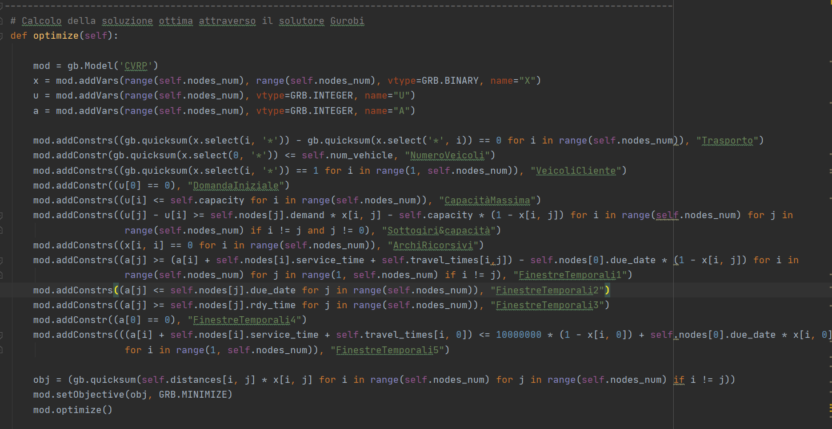
Soluzione ottima : Codice
self è riferito a un oggetto della classe CVRPTW ovvero la classe che racchiude le informazioni riguardanti l’istanza CVRPTW che bisogna risolvere .Tale oggetto presenta pertanto attributi come:
Numero di nodi
Numero massimo di veicoli
Coordinate dei nodi
Distanze tra i nodi
Tempi di serivizio
Finestre temporali
Capacità dei camion

Slide 5
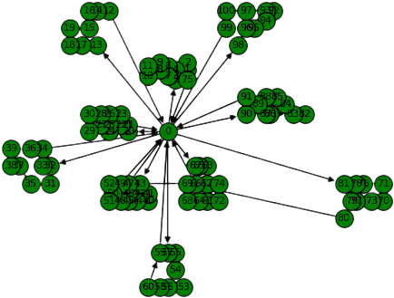
Soluzione ottima : Output
Soluzione ottima: 849.641 (C101.txt, Solomon)
[5, 3, 7, 8, 10, 11, 9, 6, 4, 2, 1, 75]
[13, 17, 18, 19, 15, 16, 14, 12]
[20, 24, 25, 27, 29, 30, 28, 26, 23, 22, 21]
[32, 33, 31, 35, 37, 38, 39, 36, 34]
[43, 42, 41, 40, 44, 46, 45, 48, 51, 50, 52, 49]
[57, 55, 54, 53, 56, 58, 60, 59]
[67, 65, 63, 62, 74, 72, 61, 64, 68, 66]
[81, 78, 76, 71, 70, 73, 77, 79, 80, 69, 47]
[90, 87, 86, 83, 82, 84, 85, 88, 89, 91]
[98, 96, 95, 94, 92, 93, 97, 100, 99]

Slide 6
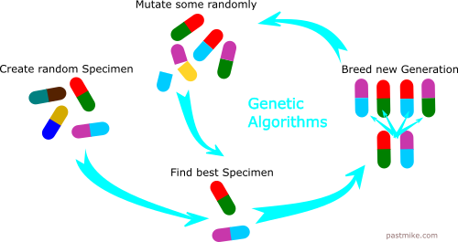
Algoritmo genetico
L’algoritmo simula l’evoluzione di una popolazione (dove ogni individuo è una soluzione) attraverso l’uso di operatori genetici che permettono la trasmissione e la mutazione del contenuto informativo . L’evoluzione termina quando le soluzioni della popolazione assumono una fitness molto simile .
L’algoritmo prevede una popolazione iniziale la quale consiste in un insieme di soluzioni ammissibili generate a partire da un’euristica o casualmente. In un problema CVRPTW non è possibile generare casualmente tutte soluzioni ammissibili pertanto si è scelto di usare un’euristica .

Slide 7
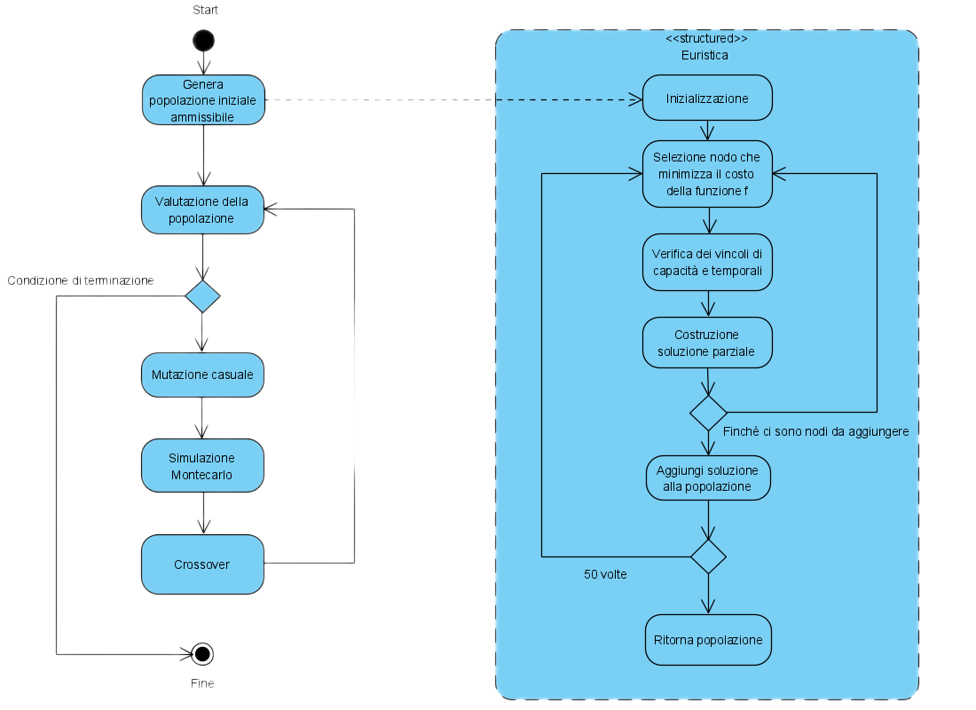
Algoritmo genetico: Workflow
Inizializzazione: si generano X soluzioni ammissibili attraverso l’uso di un’euristica greedy.
Selezione: si selezionano coppie di percorsi in base alla simulazione Montecarlo/ simulazione Torneo
Generazione di nuove soluzioni: si applicano mutazione e crossover valutando successivamente l’ammissibilità delle nuove soluzioni .
Sostituzione di elementi della popolazione: si sostituiscono gli elementi con fitness peggiore (se sono peggiori anche degli elementi ottenuti dal crossover).

Slide 8
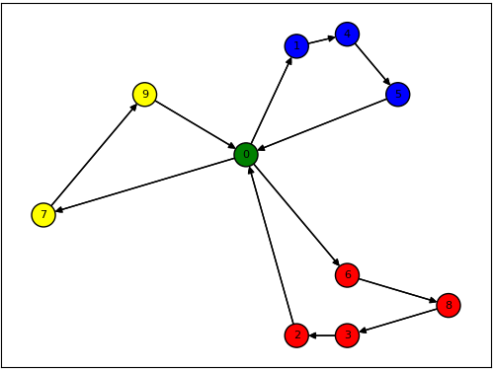
Algoritmo genetico : Codifica
Codifica: ogni soluzione è una stringa di K elementi ordinati secondo il verso di percorrenza. K è pari al numero di nodi più il numero di camion impiegati nella soluzione.
Nella stringa ogni elemento può assumere un valore tra 0 e N-1.
Ogni valore tra 1 e N-1 è presente una sola volta nella stringa mentre il valore 0 (il deposito) si ripete ad inizio e fine di ogni percorso .
L’esempio di codifica riportato sulla sinistra è valido per un istanza del CVRPTW con 10 nodi, deposito incluso . Si può notare che il numero di camion impiegati è 3 pertanto la stringa soluzione è composta da K = 10 + 3 = 13 elementi .
Percorso 1
Percorso 2
Percorso 3
[ 0 1 4 5 0 6 8 3 2 0 7 9 0 ]

Slide 9

Algoritmo genetico : Inizializzazione e valutazione della fitness
Per la generazione della popolazione iniziale sono state implementate tre possibili euristiche:
Nearest First ;
Earliest Deadline First ;
Minimum Deadline Plus Distance First .
Le tre funzioni restituiscono una Population ovvero una lista di oggetti Solution semplicemente applicando tante volte la stessa euristica. Ogni oggetto soluzione è composto a sua volta da una lista di oggeti nodo che indica i percorsi svolti dai camion.
Un oggetto Solution calcola autonomamente la fitness al momento dell’inizializzazione .
Population:
$[$0 33 25 27 85 64 68 75 47 0 5 45 48 23 … ]
[0 85 64 68 66 69 47 0 5 87 92 11 9 26 21 … ]
…
[0 50 21 49 47 0 5 59 68 66 69 75 0 12 … ]

Slide 10
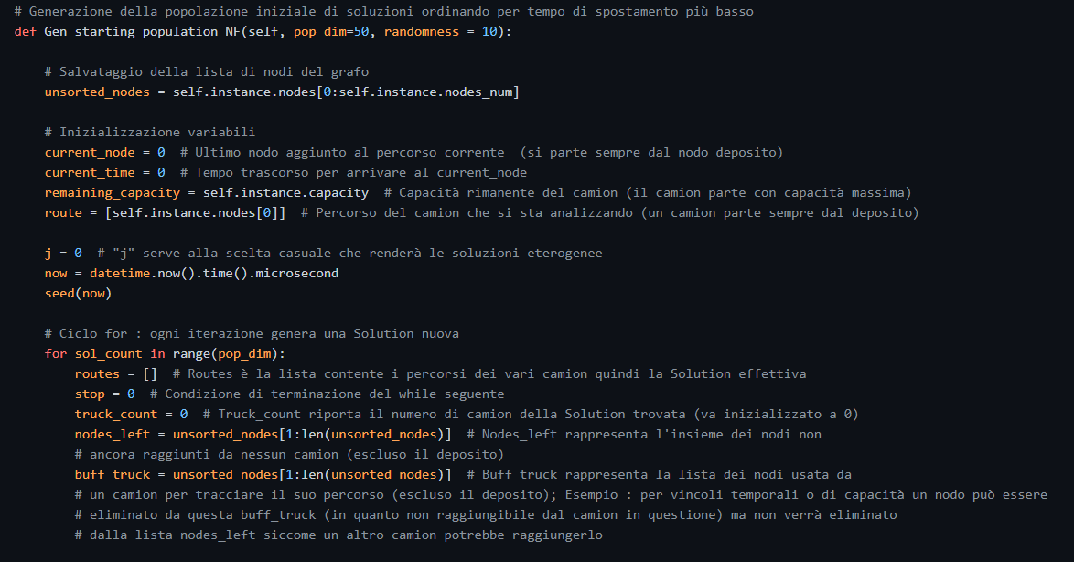
Euristica Nearest First
L’euristica greedy NF costruisce la soluzione partendo dal deposito e aggiungendo un nodo alla volta al percorso. La scelta del nodo da aggiungere può ricadere :
sul nodo che dista meno dall’ultimo nodo aggiunto al percorso ;
su di un nodo casuale tra quelli non ancora raggiunti;
sul deposito se nessun nodo tra quelli rimasti può essere aggiunto senza violare vincoli di tempo o di capacità .
Ogni volta che il nodo corrente è il deposito e sono presenti dei nodi del grafo non ancora raggiunti verrà tracciato un nuovo percorso che richiederà quindi un nuovo camion

Slide 11
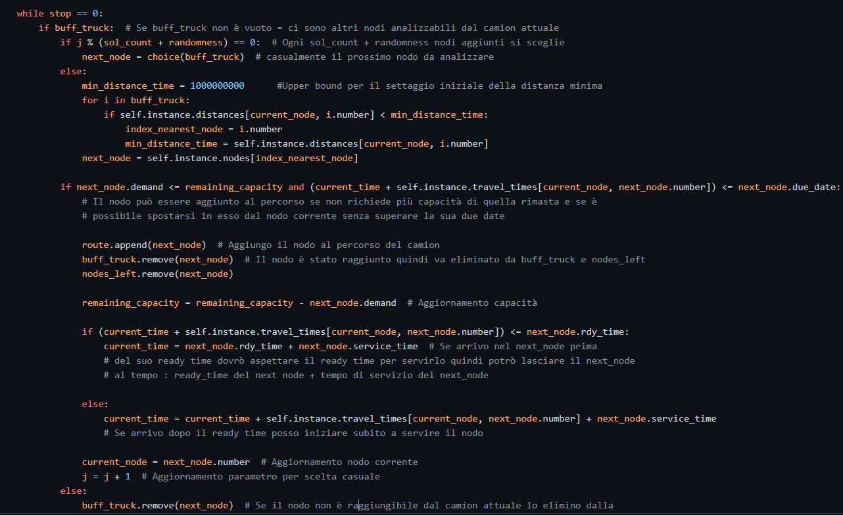
Euristica Nearest First
Randomness è un parametro che definisce la randomicità della scelta dei nodi nella costruzione della soluzione. Minore sarà la randomicità, maggiore sarà la qualità media delle soluzioni ma allo stesso tempo diminuirà l’eterogeneità della popolazione iniziale ..
Una volta scelto il nodo da voler aggiungere al percorso si verifica che tale spostamento non violi vincoli temporali o di capacità. Nel caso in cui ci siano vincoli non rispettati il nodo verrà escluso dalla lista di nodi raggiungibili/da analizzare per il camion in questione (quello che dovrà svolgere tale percorso).

Slide 12
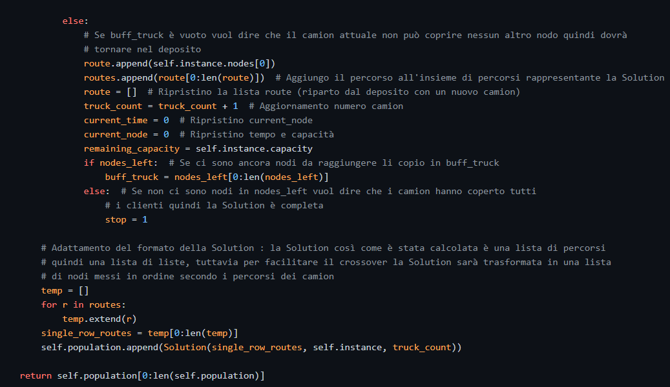
Euristica Nearest First
Quando un camion avrà saturato la sua capacità o non avrà più nessun nodo da poter raggiungere senza violare vincoli di tempo questo verrà fatto tornare al deposito e saranno ripristinati i valori delle variabili per poter tracciare il percorso di un nuovo camion .
L’euristica terminerà quando non ci saranno più nodi rimanenti da raggiungere .
Una volta ottenuta la soluzione dall’euristica, i relativi dati saranno usati per istanziare un oggetto soluzione, in particolare la lista di percorsi (liste) verrà trasformata in una singola lista di oggetti nodo prima di essere passata alla init function dell’oggetto soluzione .

Slide 13
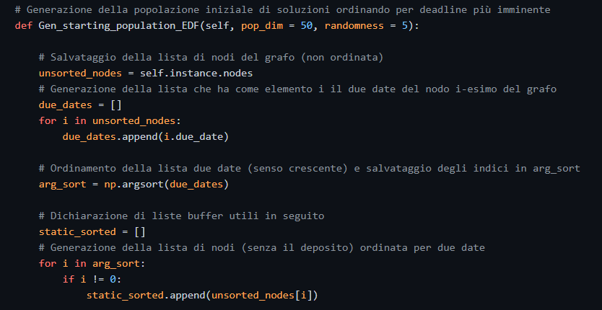
Euristica Earliest Deadline First
La differenza tra le 3 euristiche sviluppate consite nel criterio di selezione .
L’euristica EDF seleziona come prossimo nodo da aggiungere al percorso quello con la deadline più vicina al current_time (tempo impiegato per raggiungere e servire l’ultimo nodo aggiunto al percorso).
Per effettuare questa scelta è utile creare una lista in cui i nodi siano ordinati per deadline crescente. In questo modo il primo elemento della lista sarà sempre quello con deadline più bassa .

Slide 14
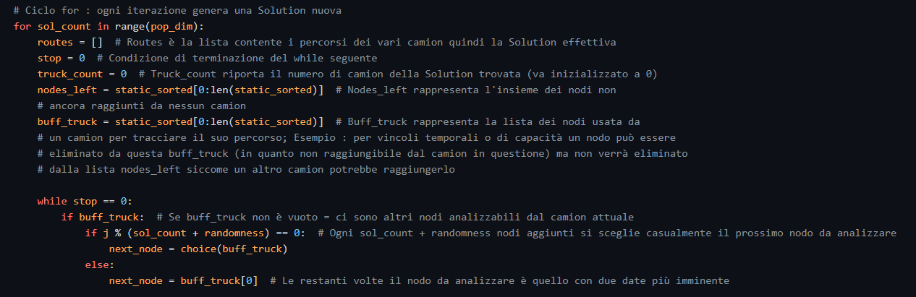
Euristica Earliest Deadline First
La restante parte dell’euristica coincide esattamente con l’euristica Nearest First .

Slide 15
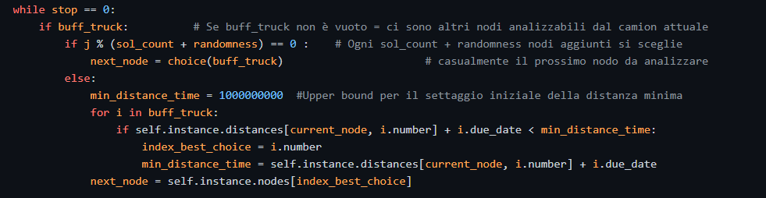
Euristica MDPDF – Minimum Distance Plus Deadline First
Il criterio di scelta dell’euristica MDPDF prevede di scegliere come nodo successivo sempre quello che presenta la somma tra deadline e distanza più bassa tra i nodi non ancora raggiunti .
La restante parte dell’euristica risulta essere uguale all’euristica Nearest First

Slide 16
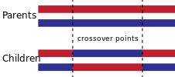
Operatori genetici: BCRC (Best Cost Route Crossover)
Date due soluzioni (stringhe di N elementi):
si prendono due sotto stringhe della stessa dimensione;
gli elementi della sottostringa ricavata dalla soluzione 1 vengono eliminati dalla soluzione 2 e reinseriti in essa come successori del nodo più vicino;
stesso procedimento si applica per la soluzione 2 .
L’ammissibilità delle due soluzioni generate è valutata successivamente. In caso negativo tale soluzione subirà un termine di penalità proporzionale alla sua inammissibilità .

Slide 17

Generazione di nuove soluzioni: Best cost route crossover
A partire da due stringhe di N elementi in ingresso (solution1, solution2), si selezionano due sottoliste di range massimo definito come parametro di input della funzione (r).
Le sottoliste così definite vengono poi scambiate e inserite nei child in maniera tale da minimizzare la distanza tra i nodi.
L’ammissibilità delle soluzioni generate è valutata dalla funzione Is_admissible della classe Solution . Tale funzione permette di valutare l’ammissibilità e settare a 0 o ad 1 l’attributo «admissible» dell’istanza su cui è applicata . Se la soluzione non è ammissibile, sarà assegnato un termine di penalità alla sua fitness .
Parent1
1 | 2 | 3 | 4 | 5 | 6
1 | 6 | 2 | 3 | 5 | 4
Parent2
3 | 5 | 6 | 1 | 2 | 4
5 | 2 | 6 | 3 | 1 | 4
2
5
Si sceglie la posizione con
la distanza minima con il nodo j per ogni j
(ad esempio 2 dopo il nodo 5)
(ad esempio 3 dopo il nodo 6)
(ad esempio 5 dopo il nodo 3)
(ad esempio 6 dopo il nodo 1)
3 | 5 | 6 | 1 |  | 4
1 | 2 | 3 | 4 |  | 6
3
6
 | 5 | 2 | 6 | 1 | 4
1 | 2 | 3 | 5 | 4

Slide 18

Generazione di nuove soluzioni: Double crossover
A partire da due stringhe di N elementi in ingresso (sol1, sol2), si selezionano due sottoliste di range massimo definito come parametro di input della funzione (r).
Le sottoliste così definite vengono scambiate.
Per generare soluzioni in cui i nodi si ripetano una sola volta, bisogna identificare le associazioni di scambio tra le due sottoliste
Anche alle soluzioni uscenti da questo crossover sarà applicata la funzione Is_admissible
Parent1
5 | 4 | 3 | 2 | 1 | 6
_ | 2 | 6 | 1 | _ | _
Child1
Parent2
3 | 2 | 6 | 1 | 5 | 4
_ | 4 | 3 | 2 | _ | _
Child2
Per ogni nodo j in Parent1, esclusi quelli del Settore1:
Se j è nel Settore2
Sostituisco j con l’elemento associato nel Settore2
Salto al punto 2
Inserisco j nella posizione corrente
Salto al punto 1
5 | 2 | 6 | 1 | 4 | 3
Child1
6 | 4 | 3 | 2 | 5 | 1
Child2

Slide 19
Operatori genetici: Mutazione
Due tipi di operatori di mutazione sono stati implementati:
Mutazione a inversione: inverte gli elementi all’interno di una stringa posizionandoli in ordine inverso;
Mutazione a scambio: prende un numero M di elementi interni alla stringa e li scambia in maniera casuale
1 | 5 | 3 | 4 | 2 | 6
Swap Mutation
1 | 2 | 3 | 4 | 5 | 6
Inversion Mutation
1 | 5 | 4 | 3 | 2 | 6

Slide 20

Generazione di nuove soluzioni: Inversion Mutation
A partire da una stringa di N elementi in ingresso, si seleziona una sottolista di range massimo definito come parametro di input della funzione ( r ).
La sottolista così definita passa per una variabile temporanea per essere invertita.
La soluzione costruita è ciò che resta da inserire in New_breed a partire da Breed.
Come per le soluzioni uscenti dal crossover, anche queste soluzioni saranno analizzate e validate dalla funzione Is_admissible .
Breed
5 | 4 | 3 | 2 | 1 | 6
randint(0, len(Breed) – r)
randint(index1, index1 + r)
New_breed
_ | 1 | 2 | 3 | 4 | _
Solution
5 | 1 | 2 | 3 | 4 | 6

Slide 21

Generazione di nuove soluzioni: Swap Mutation
A partire da una stringa di N elementi in ingresso, si seleziona due indici per un numero di volte pari a swap_count.
Gli elementi di indici pari a quelli randomicamente definiti vengono tra loro scambiati.
Come per le soluzioni uscenti dal crossover, anche queste soluzioni saranno analizzate e validate dalla funzione Is_admissible .
Breed
5 | 4 | 3 | 2 | 1 | 6
randint(0, len(Breed) – 1)
randint(0, len(Breed) – 1)
Solution
5 | 1 | 3 | 2 | 4 | 6

Slide 22
Struttura dell’algoritmo genetico
Libreria Algoritmo_genetico, modella le classi oggetto su cui l’algoritmo opera e l’algoritmo stesso:
Classe soluzione: definisce l’oggetto soluzione a partire da un insieme di nodi e le operazioni effettuabili (calcolo della fitness, verifica dell’ammissibilità etc.)
Classe Alg_genetico: definisce l’oggetto attraverso cui opera l’algoritmo genetico. Contiene tutte le funzioni necessarie all’algoritmo come il crossover, la mutazione e le funzioni di partenza.
Libreria CVRPTW, modella il problema:
Classe nodo: definisce l’oggetto nodo e le operazioni definite su di esso
Classe CVRPTW: definisce il problema e le funzioni da poter chiamare sui dati del problema (calcolo della distanza tra i nodi, calcolo dei percorsi e soluzione ottima)
Sviluppato in python: Github
Aggiungere class diagram delle librerie

Slide 23
Dettagli dell’algoritmo: classe soluzione
Variabili:
Istance: istanza del problema di CVRPTW da analizzare.
Routes: percorsi della soluzione.
Truck_count: numero di camion utilizzati.
Obj_fun_value: valore di funzione obiettivo associata.
Fitness: valore di fitness associata, pari al reciproco della funzione obiettivo perché problema a minimizzare.
Admissible: variabile binaria che indica se la soluzione è ammissibile o meno.
Funzioni:
Compute_obj_fun_value: calcola il valore della funzione obiettivo dalla matrice delle distanze dell’istanza.
Is_admissible: verifica l’ammissibilità della soluzione ed eventualmente ne setta i valori.
Copy: permette la copia per valore di un oggetto Soluzione.
Aggiungere class diagram di soluzione

Slide 24
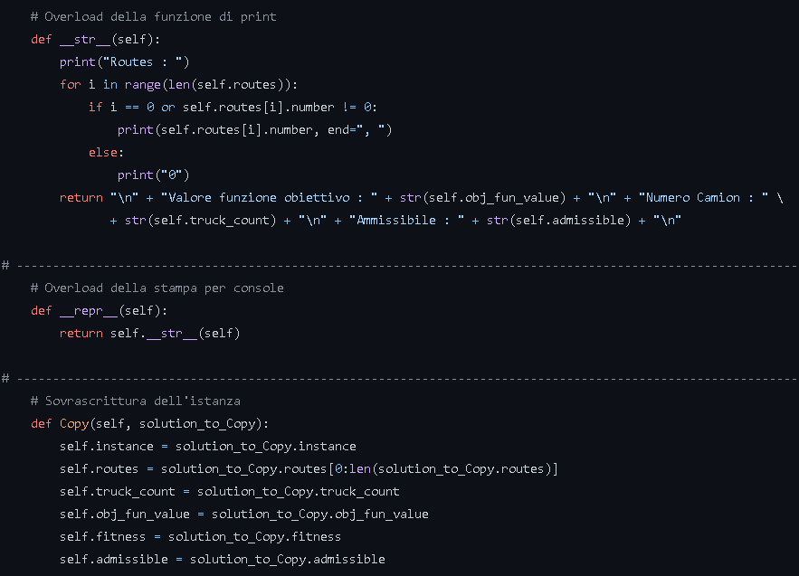
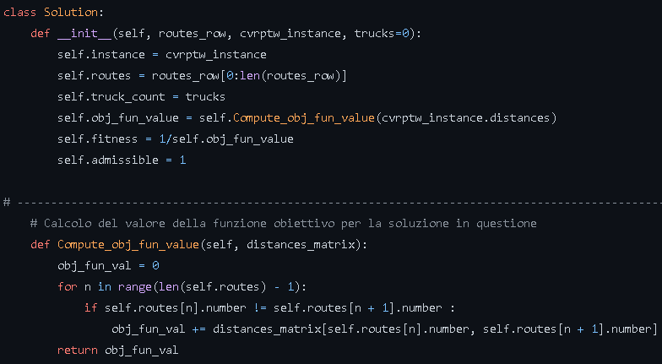
Dettagli dell’algoritmo: classe soluzione

Slide 25
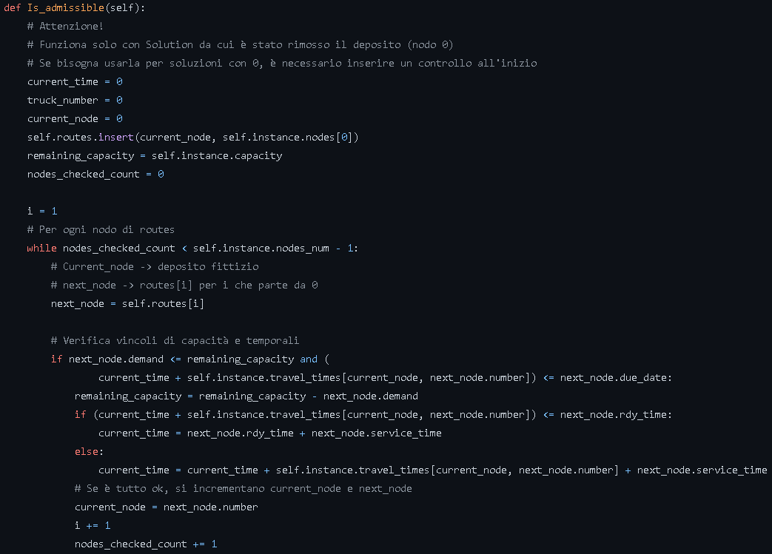
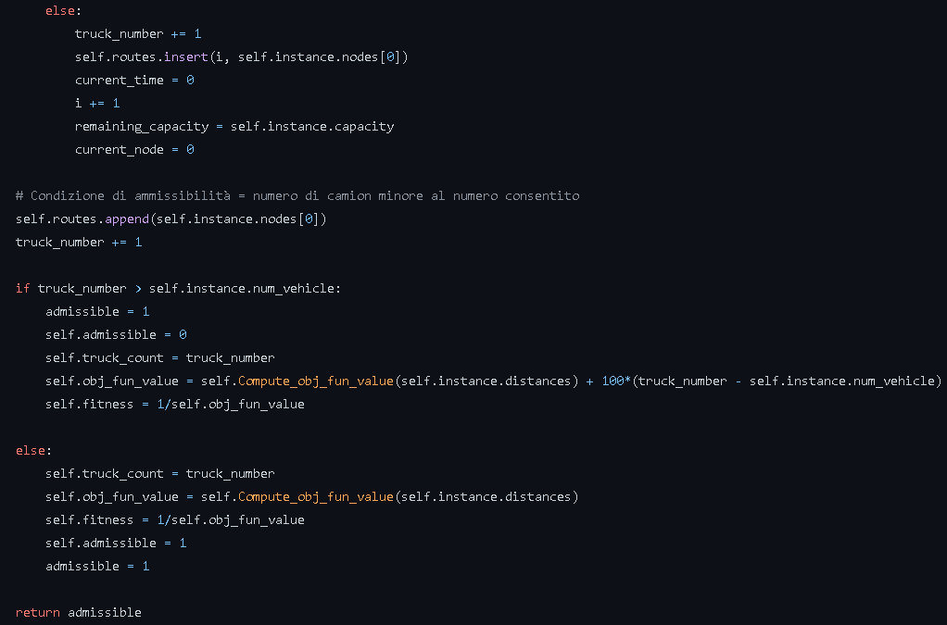
Dettagli dell’algoritmo: classe soluzione

Slide 26
Dettagli dell’algoritmo: classe algoritmo_genetico
Variabili:
Istance: istanza del problema di CVRPTW da analizzare.
Population: popolazione che muta nel corso dell’algoritmo composta di 50 (o più) elementi.
Funzioni:
Gen_starting_population_NF_EDF: genera la popolazione iniziale con l’euristica che ordina per deadline e tempo di spostamento.
Gen_starting_population_EDF: genera la popolazione iniziale con l’euristica che ordina per deadline.
Gen_starting_population_NF: genera la popolazione iniziale con l’euristica che ordina per tempo di spostamento.
Start_algorithm: avvio dell’algoritmo genetico.
Montecarlo_simulation;
Tournament_simulation;
BCRC: best cost route crossover.
Double_crossover;
Mutation: mutazione a inversione di blocco:
Simple_mutation: swap mutation.
…
Aggiungere class diagram di algoritmo_genetico

Slide 27
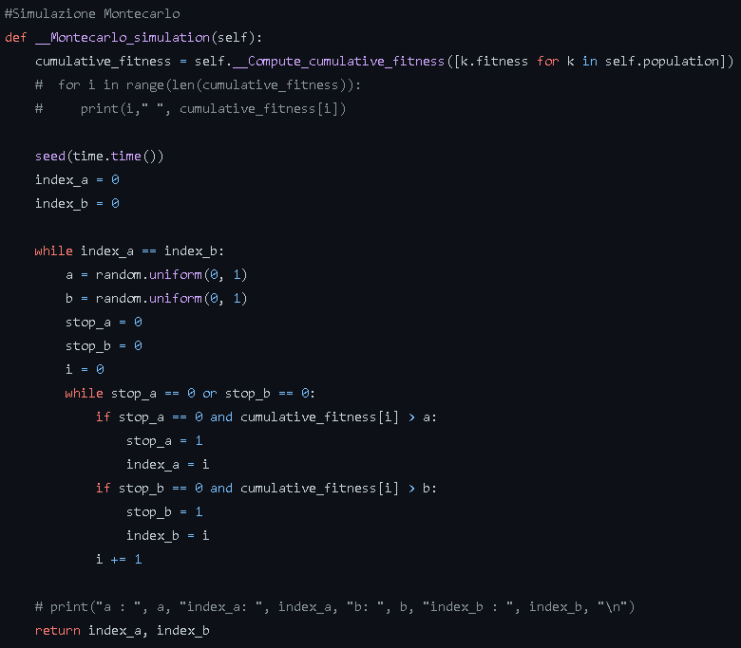

Selezione: metodo Montecarlo
Simulazione Montecarlo: seleziona due elementi index_a e index_b della popolazione a partire da due numeri a e b generati randomicamente, tale che:
$$F_{s−1}≤a<F_{s} F_{t−1}≤b<F_{t}$$
Compute_cumulative_fitness calcola la fitness cumulativa a partire dalla lista di fitness delle soluzioni in ingresso, tale che:
$$F_{i}=\frac{\sum_{k=1}^{i}{f_{i}}}{F} dove F=\sum_{i=1}^{n}{f_{i}}$$

Slide 28
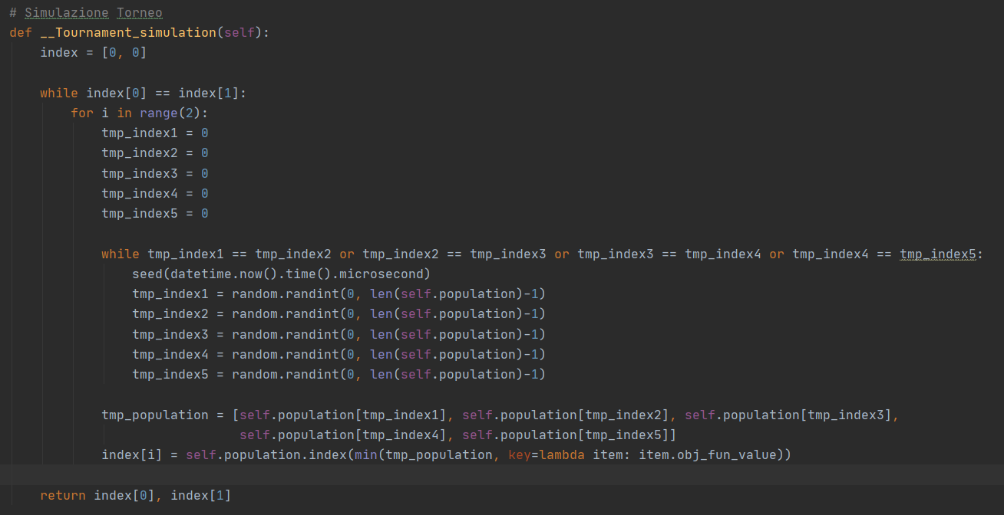
Selezione: metodo torneo
Simulazione torneo: prevede l'esecuzione di diversi "tornei" tra pochi individui scelti a caso dalla popolazione. Il vincitore di ogni torneo (quello con la migliore forma fisica) viene selezionato per il crossover. Si basa su una misura probabilistica di partecipazione degli individui del torneo. L’algoritmo funziona come segue:
Crea due tornei di grandezza prefissata (5);
Seleziona casualmente 10 individui, suddividendoli nei due tornei;
Seleziona e restituisci i due individui migliori dei tornei .

Slide 29
Aggiungere risultati soluzione ottima su X nodi
Aggiungere euristiche sviluppate
Aggiungere algoritmo genetico
Aggiungere eventuali conclusioni con tuning dei risultati

